Slide 1
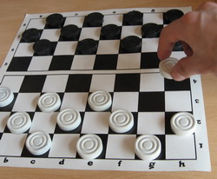
История шашек

Slide 2
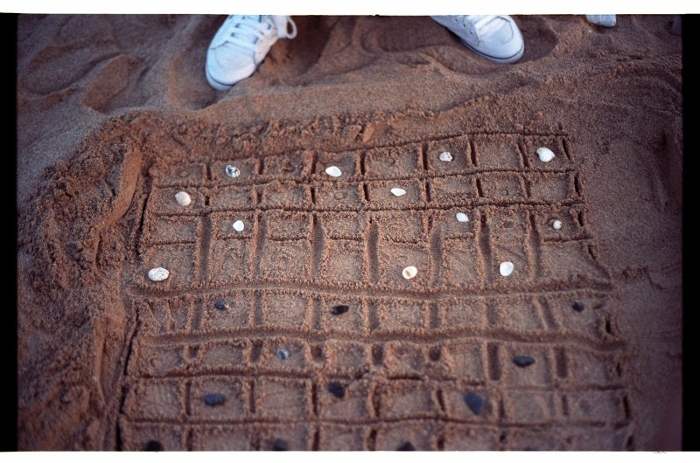
Игры, похожие на шашки, т.е. которые велись на поле с нанесённой на ней сеткой, одинаковыми фигурами,
известны с глубокой древности.

Slide 3
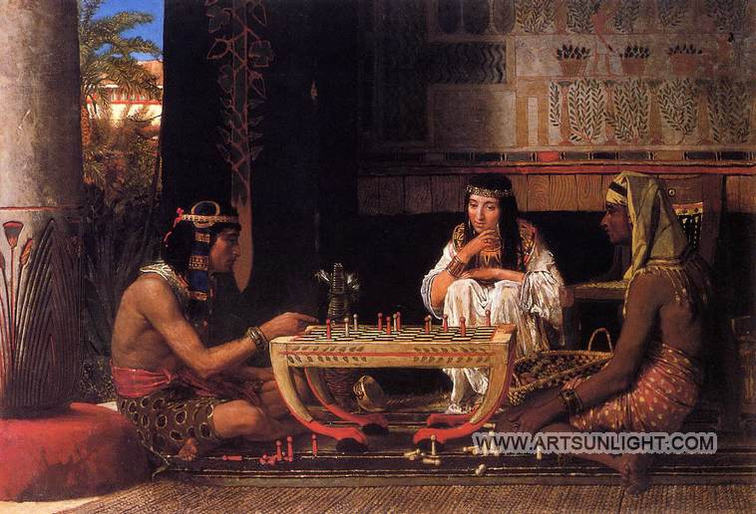
Такую игру обнаружили археологи при раскопках в Египте.

Slide 4
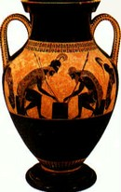
Что-то на подобии существовало в Греции, Лидии, Фригии и в ряде других государств.

Slide 5
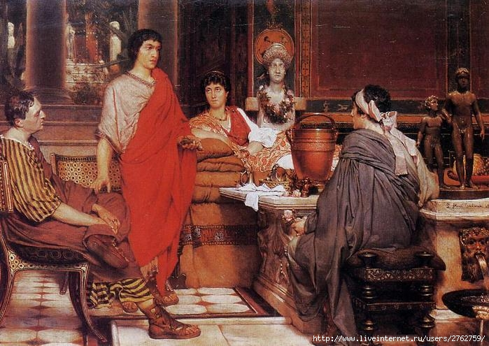
В Риме играли в «латрункули», возможно, что эта игра — одна из прародителей современных шашек.

Slide 6
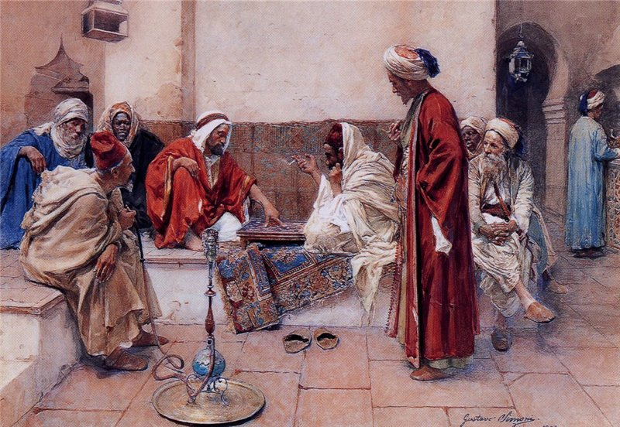
Другая версия гласит, что эта игра произошла от мавританской игры «алькерк».

Slide 7
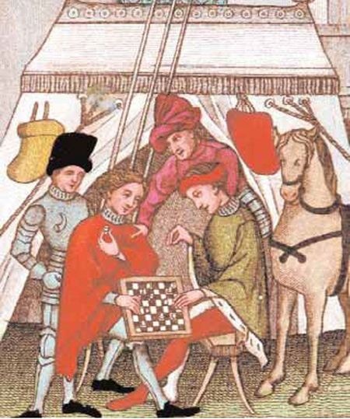
В средние века каждый рыцарь в Европе должен был уметь играть в шашки, это было частью его воспитания.

Slide 8
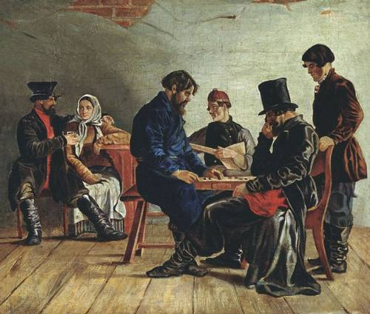
Наиболее ранние шашки в Киеве известны с IX—XII столетия. В древнем Киеве шашки изготовляли из различных материалов — стекла, кости, глины.

Slide 9
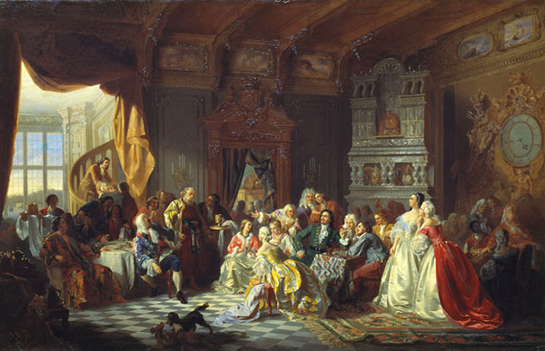
Император Петр I любил поиграть в шашки.

Slide 10
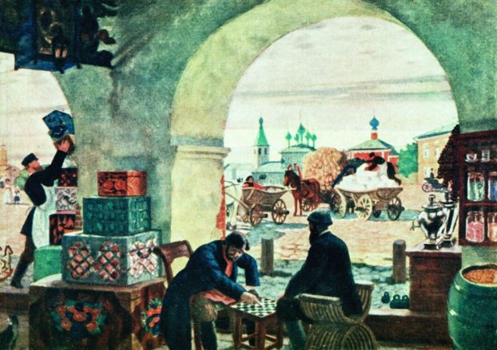
Шашки на Руси назывались тавлеями. В средние века простой народ очень любил эту игру.

Slide 11
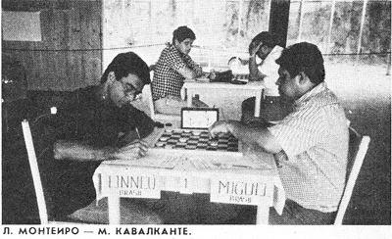
Популярность шашек росла, и, в Италии, в 1985 г. был организован первый международный чемпионат.

Slide 12
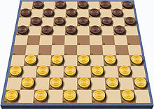
В итоге едиными для всех (международными) стали 100-клеточные шашки. Эти шашки зародились во Франции в конце XVIII в.

